Slide 1
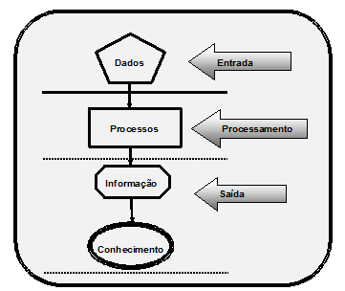
Dado e Informação

Slide 2
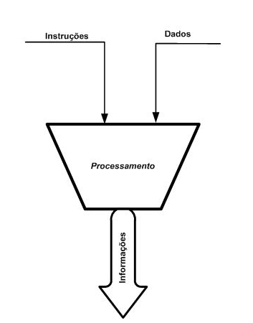
A Máquina de von Neumann

Slide 3
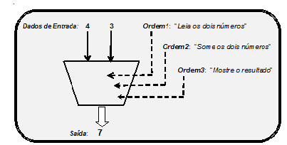
A Máquina de von Neumann

Slide 4
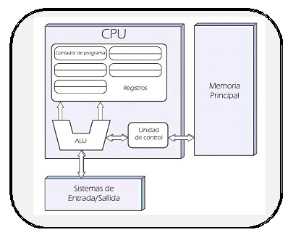
A Máquina de von Neumann

Slide 5
Tipos de Dados
Os dados constituem a “matéria prima” para o processamento com o objetivo final de se obter a informação, e desta alcançar o conhecimento, como foi mostrado no item “Dado e Informação”.
Mas... o que são dados?
Na verdade, dado e informação podem ser duas faces de uma mesma moeda, pois em algumas situações o dado processado transformado em informação pode ser um novo dado para um segundo processamento, e assim por diante.

Slide 6
Dados
O dado é o principio de tudo; é através do proces- samento do dado que se obtém a informação nos processos decisórios. Por isto é fundamental conhecer como esses “dados” se constituem e como devem ser tratados. Para isto duas coisas são importantes frisar: o que o dado armazena e quais operações que ele suporta; esta é a essência do termo “tipo de dado”.
Do ponto de vista formal pode-se dizer que “um tipo de dado define uma área de memória com certas características e um conjunto de operações que sobre ela pode ser aplicado”.

Slide 7
Tipos de Dados
Dependendo do “tipo de manipulação” (linguagem de programação) utilizada, é possível definir vário tipos de dados. Entretanto, os tipos fundamentais (tipos primários) são apenas três:
inteiro (valores sem casas decimais)
Numérico
real (valores podendo ter casas decimais)
Caractere (valores que não suportam operações matemáticas, e sempre indicados entre aspas " " )
Lógico (Possuem apenas os dois valores lógicos: Verdadeiro ou Falso)

Slide 8
Tipos de Dados
Exemplos:
Numéricos Inteiros: 34, 24, -56, 99, 1, 13, -27, 0
Numéricos reais: 34, 24.4, -56.78, 99.9, 1.0, 13, -27.0, 0.0
Caractere: "Mulher", "Sim", "Não", "resp", "123", "-56", "??“
Lógico: Verdadeiro ou Falso

Slide 9
Operadores
Operadores são símbolos matemáticos empregados nas operações sobre um ou mais elementos. Eles constituem o alicerce dos algoritmos matemáticos usados em todos os tipos de programas de computador, e são agrupados em: aritméticos, relacionais, lógicos e de texto (caracteres).

Slide 10
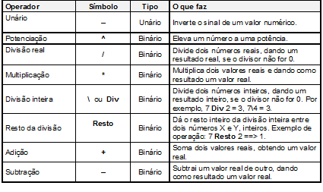
Operadores Matemáticos

Slide 11
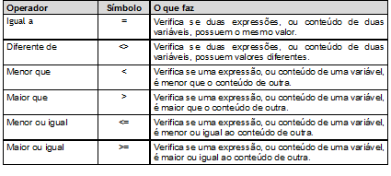
Operadores Relacionais

Slide 12
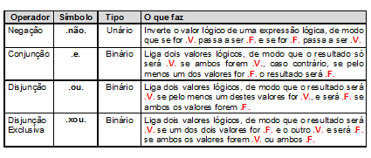
Operadores Lógicos

Slide 13
Tabela-verdade
De acordo com a enciclopédia eletrônica Wikipédia “tabela-verdade, tabela de verdade ou tabela veritativa é um tipo de tabela matemática usada em Lógica para determinar se uma fórmula é válida ou se um sequente é correto”. Este tipo de tabela foi criado por Gottlob Frege e CharlesPeirce e aperfeiçoada por outros matemáticos nos anos 1880, e tomou a forma atual em 1922 através dos trabalhos de Emil Post e Ludwig Wittgensteins.

Slide 14
Tabela-verdade
A | B | não(A) | não(A) | A e B | A ou B
V | V | F | F | V | V
V | F | F | V | F | V
F | V | V | F | F | V
F | F | V | V | F | F

Slide 15
Operações
1 - Matemáticas:
34 + 26 + 10 ==> 70
25 -23/4 + 4*6 ==> 43.25
24 + 10 + Raiz(16) – 10 Div 3 + 45 Resto 3 ==> 35
2 - Com tipos caracteres (única operação permitida é a Concatenação)
"Ana" + "Lúcia" + "Leite" ==> "AnaLúciaLeite"
"Ana " + "Lúcia" + " Leite" ==> "Ana Lúcia Leite"
"34" + "26" + "10" ==> "342610"
3 - Lógicas (V -Verdadeiro e F - Falso
4 > 3 ==> V
4 >= 3 ==> V
(4 > 3) e (4=5) ==> F
(4 < 3) ou (4=5) ==> F
não (4 > 3) ou (4=5) ==> V

Slide 16
Armazenamento de Dados
1 - Armazenamento definitivo: discos (HD, CD, DVD, Pendrive, Fita, Nuvem, etc).
2 - Armazenamento temporário: memória RAM.
O armazenamento mais importante no processamento dos dados é na RAM; armazenamento temporário, até que a informação seja armazenado definitivamente em uma mídia externa, para garantir seu acesso/recuperação posteriormente.

Slide 17
Variáveis
De acordo com Leite (2006) “Variáveis de memória, ou simplesmente variáveis, são endereços simbólicos da memória principal definidos pelo programador, onde são armazenados temporariamente valores para serem processados ou resultado de algum processamento”. Em outras palavras, variável poderia ser considerada uma unidade de armazenamento em nível de programação. Entretanto, é importante saber que estes “locais” são voláteis; isto significa que valores ali alocados podem ser alterados/descartados depois de certo tempo, dependendo das circunstâncias. Por isto, o resultado de um processamento que originalmente estava em uma variável deve ser gravado de forma definitiva em uma mídia: fita, disco, pen drive etc; caso contrário o valor será perdido definitivamente.

Slide 18
Armazenamento
Os dados e informações são manipulados/processados/armazenados pelo sistema computacional em variáveis. Essas variáveis armazenam valores compatíveis com seus tipos e dados.
Variável do tipo inteiro: armazena valores inteiros.
Variável do tipo real: armazena valores reais e/ou inteiros.
Variável do tipo caractere: armazena valores caracteres (textos/strings)
Variável do tipo lógico: armazena valores lógicos (Verdadeiro ou Falso).

Slide 19
Características de uma variável
Identificador: nome pelo qual o processador acessa a variável na memória.
Valor: valor que a variável armazena no momento.
Tipo: tipo de dado quantificado pelo valor da variável (inteiro, real, caractere ou lógico).
Escopo: locais em que a variável pode ser acessada dentro de um programa (local ou pública).
Faixa de valores que uma variável/constante pode armazenar
Inteiro curto: -255 a +255
Inteiro normal: -32768 a +32767
Inteiro longo: -2 147 483 648 a +2 147 483 647
Real: -3.4*10⁻⁴⁹³² a +3.4*10⁴⁹³²
Caractere: 255 (Tamanho máximo do texto)
Lógico: Só armazena um dos dois valores lógico (Verdadeiro ou Falso)

Slide 20
Armazenamento – Atribuição de Valores
Armazenar um valor em uma variável significa “ler um dado e guarda-lo, temporariamente, num endereço de memória”. Esse dado deve ser compatível com a própria variável; e o operador utilizado é uma seta apontada para a variável (da direita para a esquerda ← ).
NomeFunc ← "Nonato Barbosa da Silva"
SexoFunc ← "M"
SalFunc ← 2348.23
NumFilhos ← 3
Casado ← Verdadeiro

Slide 21
Constantes
As constantes também representam, simbolicamente, endereços de memória RAM; entretanto, ao contrário de uma variável, o valor armazenado em uma constante não pode ser alterado durante o processamento. Isto quer dizer que ao se declarar uma constante deve-se definir imediatamente seu valor, o qual permanecerá inalterável durante o processo. Quanto às outras características (identificador, tipo de dado e escopo) funcionam de forma semelhante com as variáveis. Na prática de programação, embora não seja uma regra, os identificadores são normalmente indicados com letras em caixa alta.
PI=3.14159265358979323846264338327950288419716939937511
Grav=9.797 645 m/s²
R=0.08205746 L.atm/K.mol
C= 299792458 m/s
TAXA=0.53

Slide 22
Instruções
Total ← ValUnit*Quant
R ← Sqrt(Num) + Valor1 + Valor2
R ← R Div Total
Frase ← Frase1 + Frase2
Nome ← Nome + SobreNome + " Silva"
R1 ← Int(Sqrt(X)) + k1*k2 – (k1 Resto k2)
Resp ← (Valor1>Valor2) e (R1>=0)
Cond1 ← não(Resp)

Slide 23
Identificadores da Variáveis e Constantes
Como escolher um identificador (nome) de uma variável!!??
Nas literaturas sobre programação, dependendo até da linguagem, são sugeridas algumas regras para criar identificadores de uma variável. Mas a regra mais importante é esta: “o identificador de uma variável deve traduzir o significado do que ela armazena”. Um exemplo seria o de identificar uma variável que armazenasse o valor da devolução do imposto de renda do ano base de 2016. Neste caso poder-se-ia optar por qualquer um dos nomes abaixo:
IR
DevIR
DevIR17
Devolucao_do_Imposto_de_Renda_de_2017

Slide 24
Identificadores da Variáveis e Constantes
O nome de uma variável vai depender muito da experiência e do bom senso, porém, existem algumas regras básicas para identificar bem uma va­riável:
    Deve começar sempre com uma letra (A-Z, a-z) ou com underline (_);
    Não pode ser utilizado caractere especial ou pontuação (? > < @ &*, . # ; -);
    Não pode haver espaços em branco entre os caracteres;
    O tamanho deve ser de no máximo 255 caracteres[*];
    Não podem ser utilizadas letras acentuadas (á ó ê ã,) e nem o cedilha (ç);
    Não pode utilizar palavras reservadas de linguagens de programação[] ou de pseudocódigo.
    Devem ser evitadas variáveis com identificadores contendo as letras “I”, e “O” pois, podem ser confundidas com os dígitos 1 e 0.
[*]Na verdade, o tamanho do identificador de uma variável vai depender da linguagem de programação em que será implementado o programa; mas o bom senso deve sempre prevalecer. Palavras reservadas são termos utilizados para dar ordens ao processador; são comandos que só a linguagem pode utilizar; por exemplo, Write, For, Var, End, Inteiro, Leia, Escreva, Faça, Enquanto, etc.

Slide 25
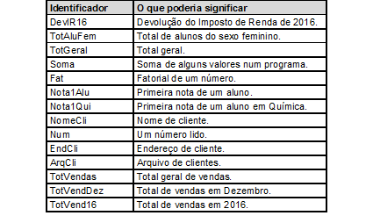
Identificadores Válidos

Slide 26
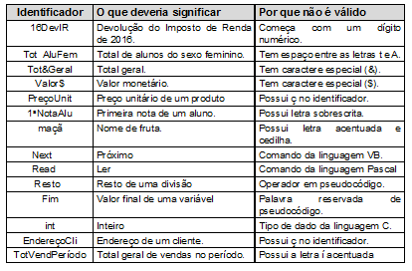
Identificadores Inválidos

Slide 27
Obrigado pela atenção
Prof. Mário Leite
marleite@gmail.com

